Slide 1
React Native项目入门

Slide 2
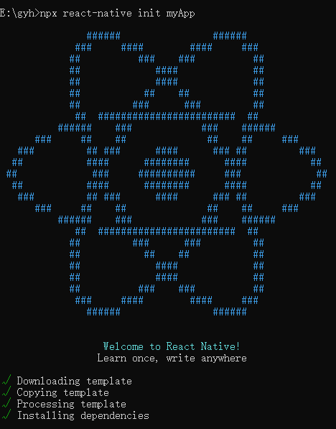
创建新项目
输入命令：
npx react-native init [项目名称]
等待其安装成功

Slide 3
关于Android Studio虚拟机
有界面后请耐心等待直至其安装成功
不要在一有桌面效果后就进行操作，输入yarn android等

Slide 4
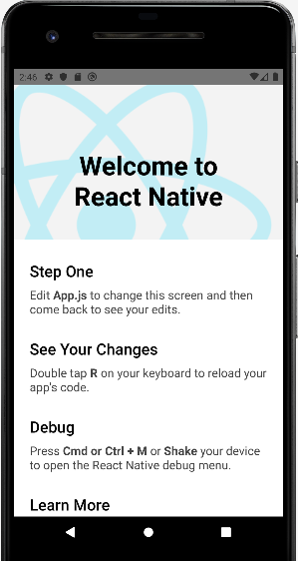
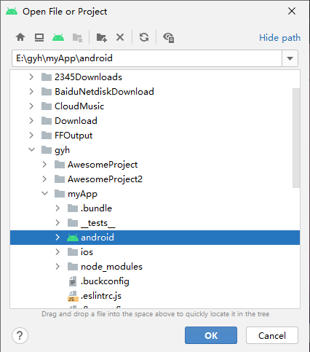
将项目与Android Studio连接
在Android Studio下打开项目目录下的Android文件
打开Android Studio虚拟机
在项目目录下输入命令
yarn android
完成后结果如右侧第二张图

Slide 5
配置ReactNativeElements环境
官网网址：https://reactnativeelements.com/
在项目目录的终端下，按照官网Getting Started指示，依次输入以下三个命令：
npm install react-native-elements
npm install react-native-vector-icons
npm install react-native-safe-area-context
除此之外，为使icon能够正常显示，还需输入
yarn react-native link

Slide 6
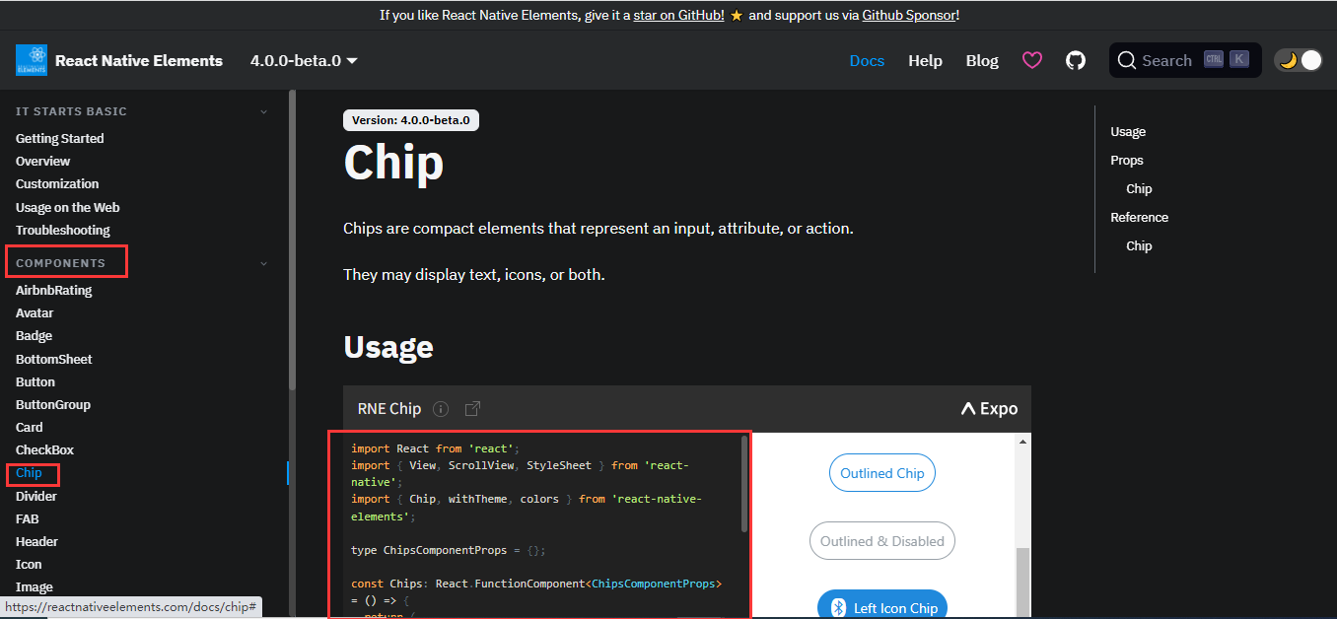
测试ReactNativeElements环境
在官网中寻找一组件的代码，例如Chip

Slide 7
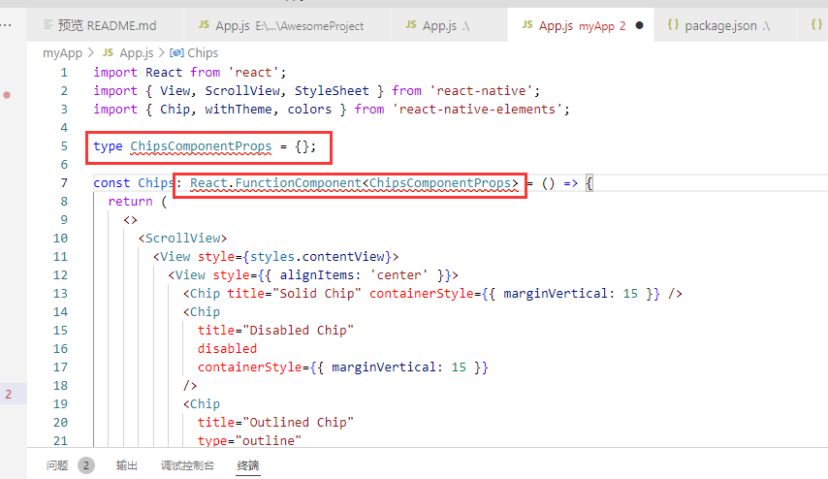
测试ReactNativeElements环境
将代码复制并粘贴至项目App.js文件中
删除红色框内选中的内容（此处为TypeScript语法，而且没什么用）

Slide 8

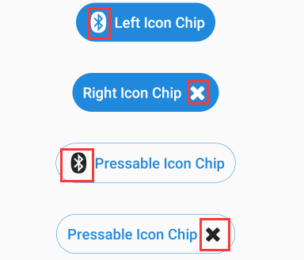
测试ReactNativeElements环境
将组件名称替换为App
保存文件
并在命令行输入yarn android后观察虚拟机中显示的结果
当效果如右图能正确渲染，并正确显示图标（如红框内）则表明环境配置成功

Slide 9
配置ReactNavigation
官网网址：https://reactnavigation.org/
根据Getting Started和Hello React Navigation中的内容进行安装
输入如下命令：
npm install @react-navigation/native
npm install react-native-screens react-native-safe-area-context
npm install @react-navigation/native-stack
安装成功后编写代码进行测试

Slide 10
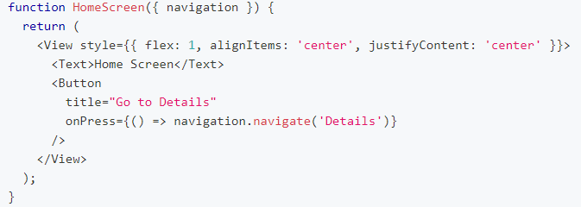
测试ReactNavigation
根据官网内容测试ReactNavigation跳转功能
跳转核心代码：

Slide 11
全部测试代码：
import * as React from 'react';
import { Button, View, Text } from 'react-native';
import { NavigationContainer } from '@react-navigation/native';
import { createNativeStackNavigator } from '@react-navigation/native-stack';
function HomeScreen({ navigation }) {
return (
<View style={{ flex: 1, alignItems: 'center', justifyContent: 'center' }}>
<Text>Home Screen</Text>
<Button
title="Go to Details"
onPress={() => navigation.navigate('Details')}
/>
</View>
);
}
function DetailsScreen() {
return (
<View style={{ flex: 1, alignItems: 'center', justifyContent: 'center' }}>
<Text>Details Screen</Text>
</View>
);
}
function DetailsScreen() {
return (
<View style={{ flex: 1, alignItems: 'center', justifyContent: 'center' }}>
<Text>Details Screen</Text>
</View>
);
}
const Stack = createNativeStackNavigator();
function App() {
return (
<NavigationContainer>
<Stack.Navigator initialRouteName='Home'>
<Stack.Screen name="Home" component={HomeScreen} />
<Stack.Screen name="Details" component={DetailsScreen} />
</Stack.Navigator>
</NavigationContainer>
);
}
export default App;

Slide 12
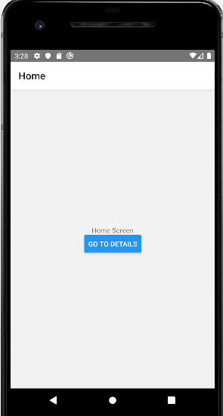
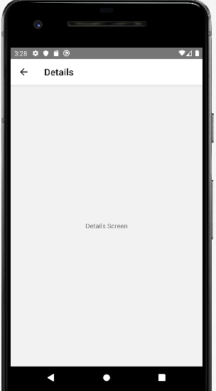
测试ReactNavigation
测试结果：
点击按钮后跳转
注：
跳转的组件需要传入
{ navigation }

Slide 13
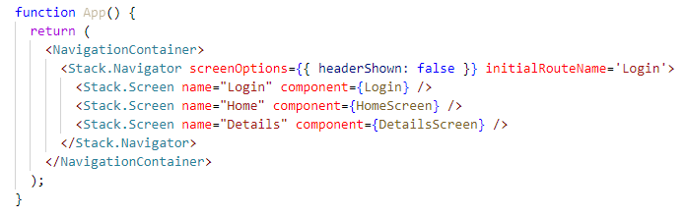
项目框架搭建
用ReactNavigation配置路由
新建登录页面src\pages\account\login\Login.js
并在跟组件中引入
在Node.js中按r重新渲染
若没有效果则重启

Slide 14
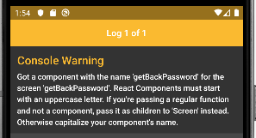
注：
React路由的组件名，建议以大写字母开头，若使用小写字母开头，下方为警告信息

Slide 15
Nav组件抽离与封装
新建src\Nav.js用于封装路由
将App.js中的内容复制粘贴至Nav.js中，并修改文件路径和组件名称

Slide 16
编写处理格式转换的函数
为适应多种机型，并对多种机型都保证单位不存在太大的变化，编写处理单位的函数，将在设计稿中的px单位转化为dp
新建src\utils\stylesKits.js
具体转化公式为：
手机中元素的宽度=手机屏幕*元素的宽度/设计稿的宽度

Slide 17
编写登录页面
此处封装了函数validatePhone用于校验手机号码的合法性
文件目录：src\utils\validator.js
采用正则表达式的方法进行校验
封装pathMap.js文件，用于以常量的方式保存地址

Slide 18
实现登录功能请求部分
安装axios
yarn add axios
封装request.js文件，用于分装axios请求
此项目由于没有后端因此并未完成异步请求的部分

Slide 19
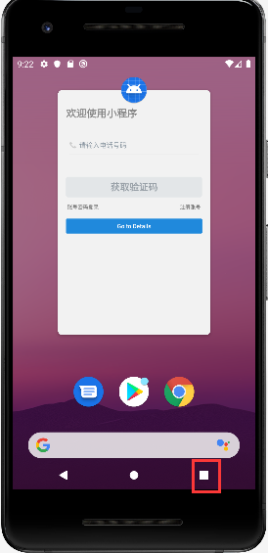
注：
在编写过程中，如果出现按钮无法点击，Input无法输入的情况，请及时重启项目，并记得先在虚拟机中删除该项目

Slide 20
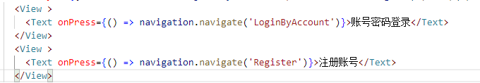
注：
当给View添加onPress时，会产生无法跳转的问题，见
https://stackoverflow.com/questions/43665177/react-native-view-onpress-does-not-work
其实，只要将onPress加到Text上就能解决了

Slide 21
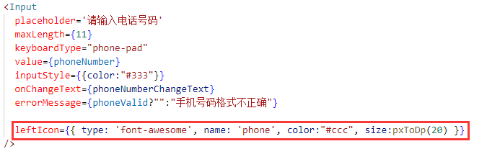
Icon图标
在使用左侧图标时，更改name的值可更改图标的名字，更改type的值可更改图标库的名字，具体图标可查询网站：
https://oblador.github.io/react-native-vector-icons/
Type名：
https://reactnativeelements.com/docs/icon#available-icon-sets
不同的type可能导致图标大小不一，就算设置了相同的size

Slide 22
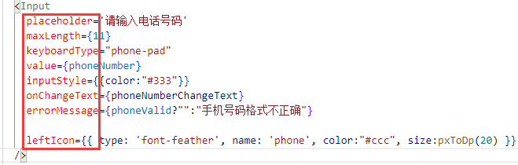
Input输入框
同样的，Input输入框中传入的参数查看官网：
https://reactnativeelements.com/docs/input
官网中有一句
因而查看React Native TextInput中的内容，寻找想要的参数

Slide 23
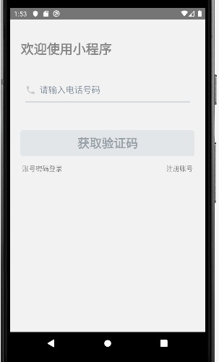
完成手机号登录以及简单功能

Slide 24
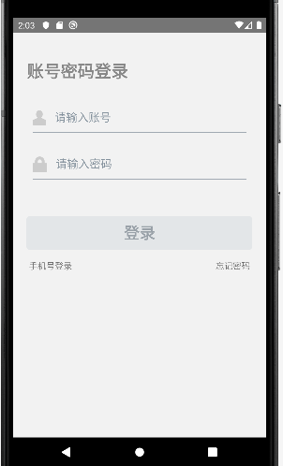
完成账号密码登录以及简单功能

Slide 25
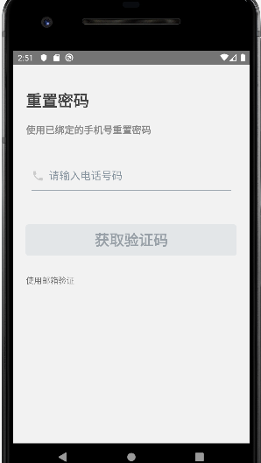
完成忘记密码界面

Slide 26
关于调试
console.log的值可在node.js内查看，但是并不直观（能够看到object的所有值，此处node.js即为yarn android后生成的那个即可）
下载React Developer Tools
yarn add global react-devtools@”4.11.0”
使用npm安装失败，不知道啥原因，yarn就行
运行成功后也无法查看console.log
暂未找到合适方法解决

Slide 27
关于网络请求
官网推荐fetch
可使用axios

Slide 28
样式的封装与集成
官网提出使用StyleSheet.create来完成
https://reactnative.cn/docs/style
此外，ReactNativeElements有通过theme的方式改写style
https://reactnativeelements.com/docs/customization
按照官网方式抽离style
抽离为单独的js文件并引入

Slide 29
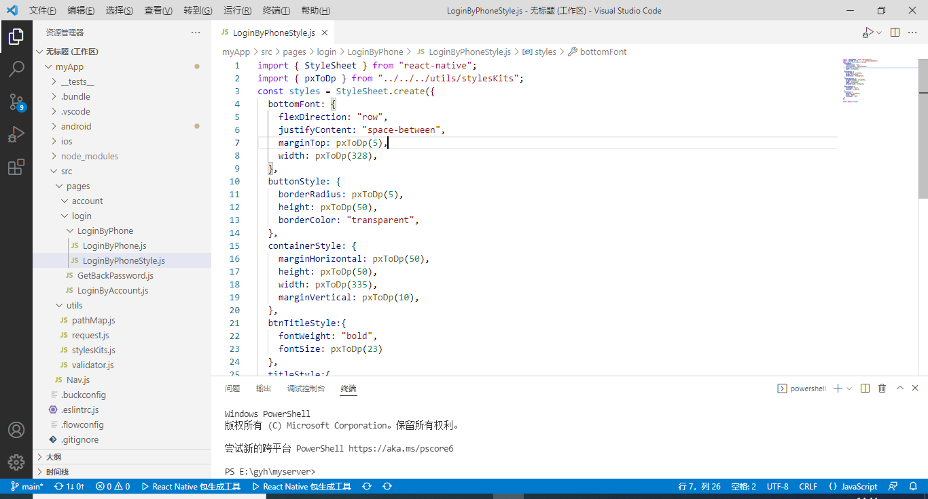

样式的封装与集成

Slide 30
注：
在以下过程中，请使用git版本管理工具不断对代码进行备份
极有可能完成后续工作后，其他方法不能使用
在上架操作和热更新操作前请完成以下所有内容的阅读

Slide 31
发布APK
此处发布APK建议按照官网的方式来
https://www.react-native.cn/docs/signed-apk-android
网络上还有些直接操作Android Studio的方式生成密钥/密钥库的方式
亲测生成不出来，不是很好用，不如输入命令行直接

Slide 32
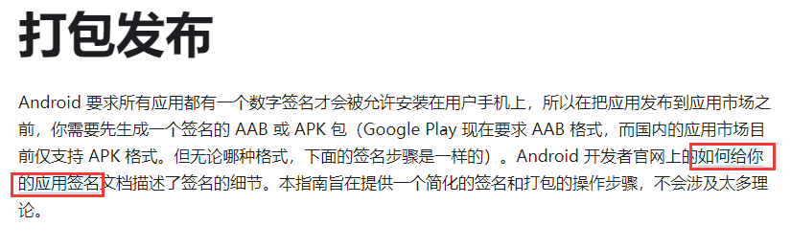
发布APK
按照ReactNative官网指示
https://www.react-native.cn/docs/signed-apk-android
点击此处链接跳转至android开发者官网（上不去就科技）
https://developer.android.com/studio/publish/app-signing

Slide 33
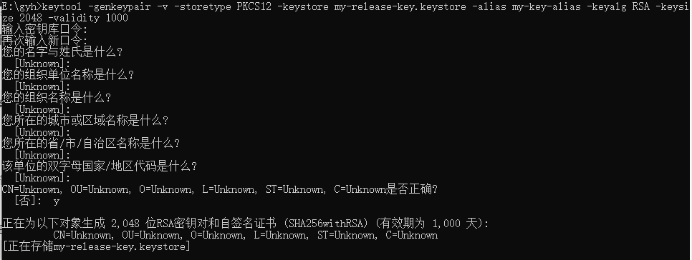
发布APK
严格按照ReactNative官网步骤
在D盘或E盘（反正不是C盘哪都行）输入以下命令 此处和官网相同
keytool -genkeypair -v -storetype PKCS12 -keystore my-release-key.keystore -alias my-key-alias -keyalg RSA -keysize 2048 -validity 1000

Slide 34
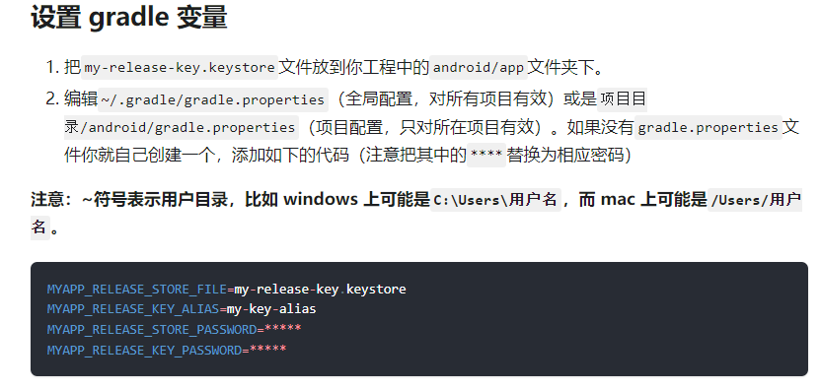
发布APK
设置gradle
此处我在/android/gradle.properties中修改

Slide 35
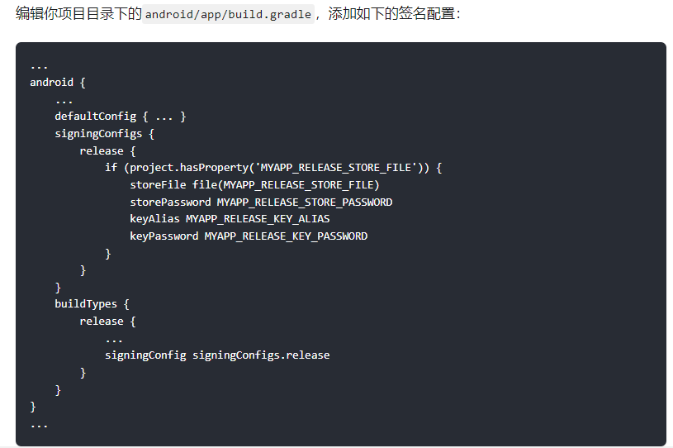
发布APK
把签名配置加入到项目的 gradle 配置中
此处从Android Studio中
观察会得到两个build.gradle
文件，直接从相应目录下进
入即可找到，按照要求修改

Slide 36
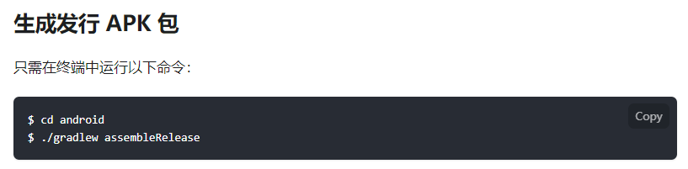

发布APK
生成发布APK包，此处过程较长，请耐心等待
如果发现他不动了，还可以在命令行里敲回车（也不知道这步有啥用）

Slide 37
发布APK
将APK下载至手机，发现能够正常安装与运行，只是会提示安全问题，需要进一步发布

Slide 38
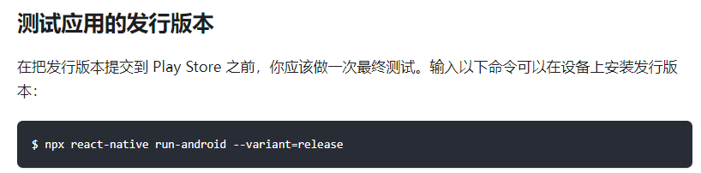
测试应用的发行版本
此处含义为在模拟机上运行apk程序
运行完成后不需要cmd和node.js的两个窗口，用官方话说即为离线运行
采用官网方法或输入命令：yarn android --variant=release
或将apk文件拖入模拟机中运行

Slide 39
测试应用的发行版本
由于之前模拟机一直通过yarn android方式运行项目
因而导致输入命令和鼠标将apk拖入都不行
并且报错主要内容为：Package com signatures do not match previously installed version
（若是在命令行中输入，此处报错会在build到99%时触发，十分搞人心态，请耐心等待）
方法：
重启电脑后开个新模拟器即可
其实直接将apk拖入真机，如果运行成功则表示没有什么大问题

Slide 40
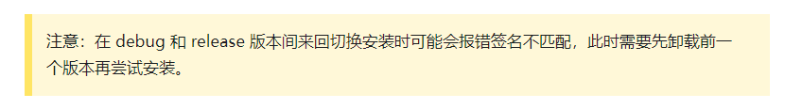
测试应用的发行版本
不建议来回折腾
建议代码写完了再说
在新模拟器中重新输入yarn android 果不其然，报错
再次运行yarn android --variant=release build成功
可见两个模拟器应该能完成任务

Slide 41
ReactNative热更新
ReactNative热更新/热修复是指一套，能够在用户不去应用商城下载APP的情况下，在自身的界面直接有新版本更新的弹窗提示
点击更新后重启App直接能够看到新的效果
此处推荐的ReactNative热更新的技术栈为codepush，这是一套微软提供的用于ReactNative热更新的技术栈
官网地址：http://code-push.cn/
详细操作地址：http://code-push.cn/docs/1600.htm
按照上方的操作地址完成操作即可

Slide 42
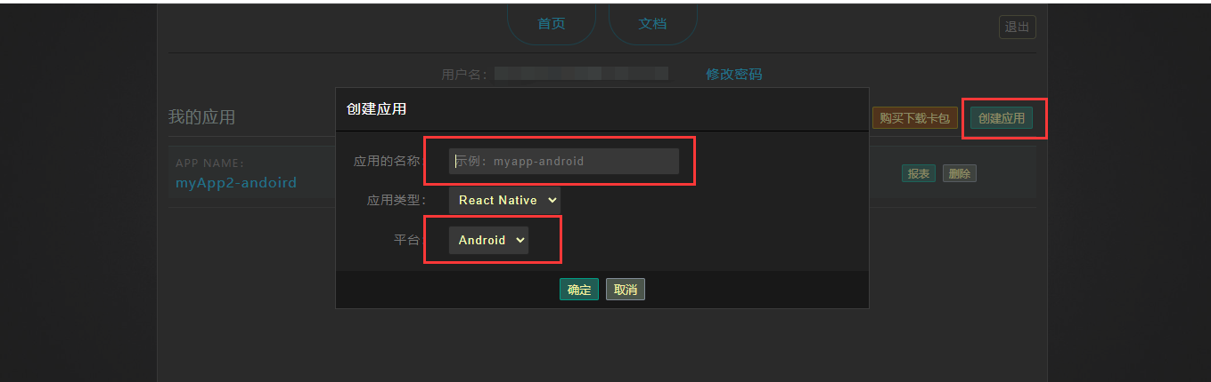
ReactNative热更新
开启全新项目进行操作：
npx react-native init myApp2
在官网中控制台注册账号并创建应用

Slide 43
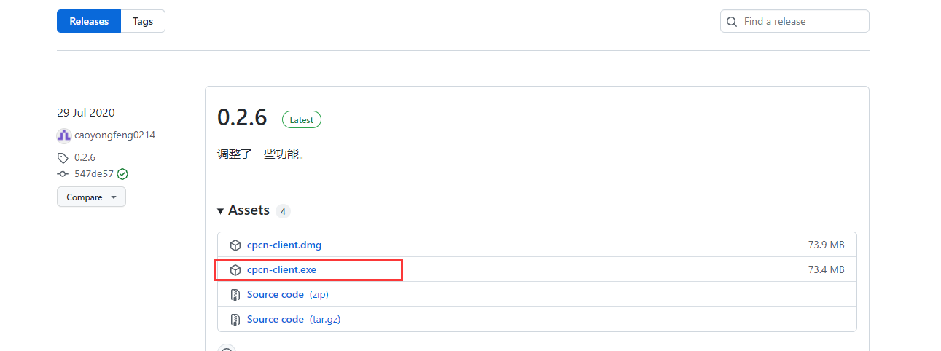
ReactNative热更新
下载cpcn-client桌面工具（Windows）
网址：http://code-push.cn/docs/1010.htm
点开网址后仅下载exe文件即可

Slide 44
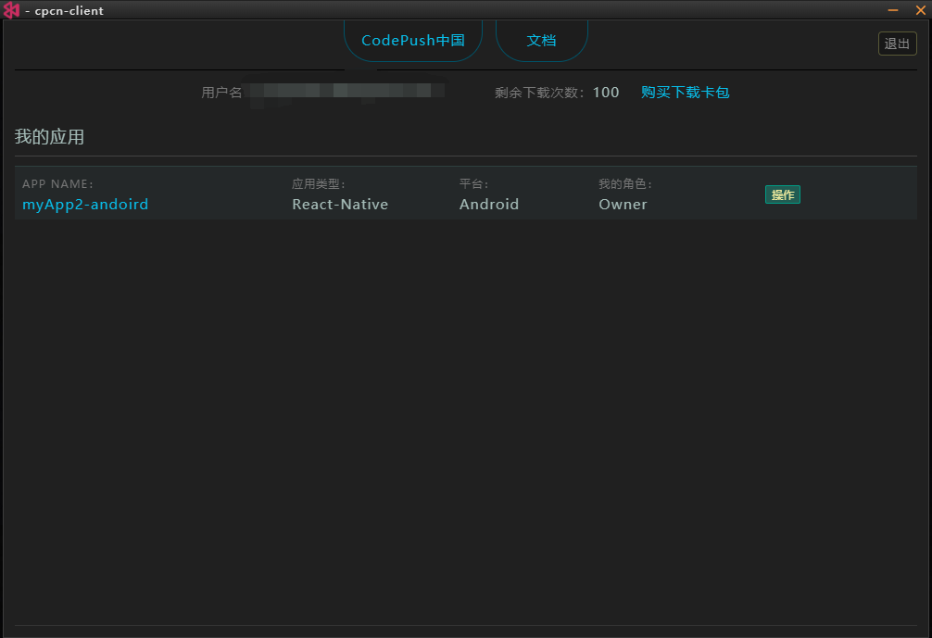
ReactNative热更新
安装cpcn-client
首次点开exe安装程序会出现windows警告，找一下然后继续安装就行，若没有则无所谓
一直点击下一步
安装好后登录

Slide 45
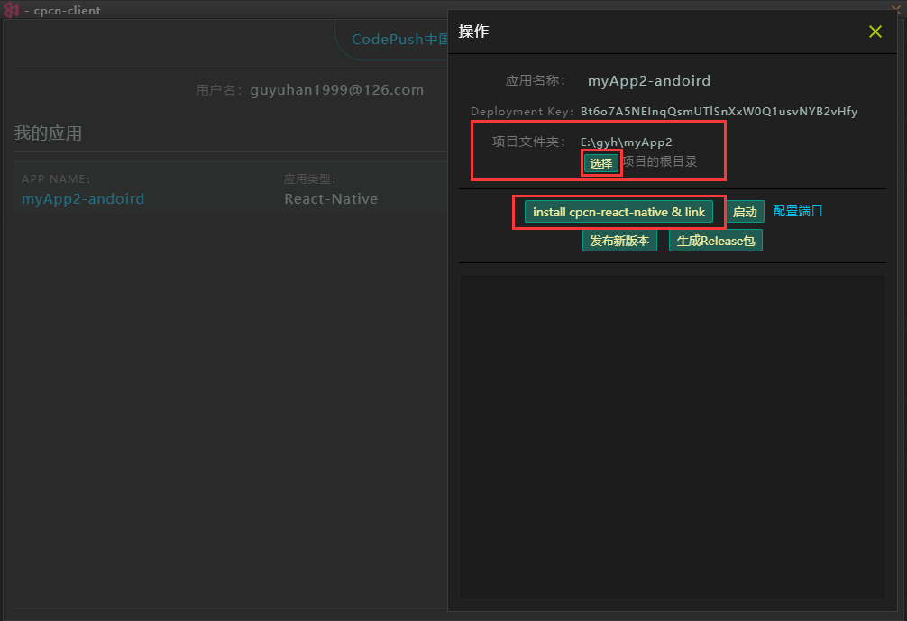
ReactNative热更新
点击右侧操作
选择好项目目录
然后和点击install

Slide 46
ReactNative热更新
在APP.js中编写代码
代码位置：
http://code-push.cn/docs/1600.htm
代码难度不大
其中可以自定义更新按钮以及更新过程等等
建议直接copy（写函数组件写失败了，不知道为啥）

Slide 47
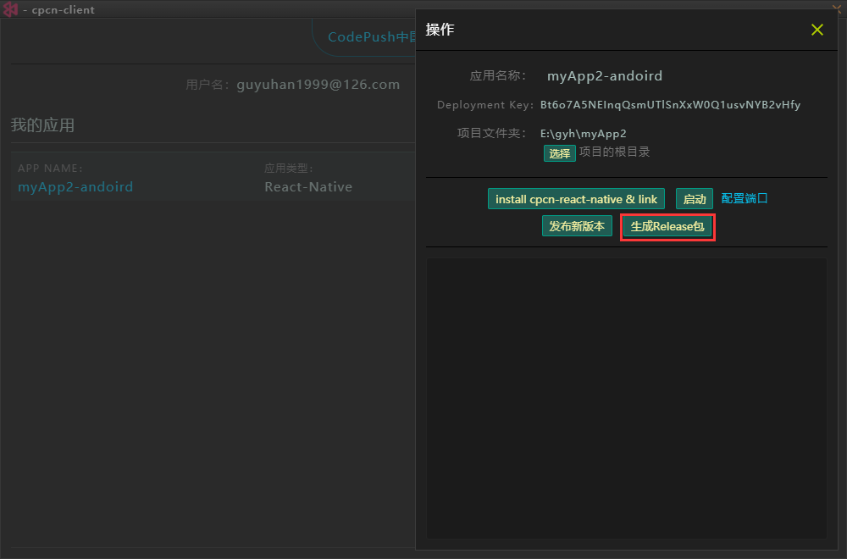
ReactNative热更新
生成apk
此处不需要任何签名等内容即可生成APK文件
请耐心等待
生成好的文件在：
将APK传至手机
在AndroidStudio模拟器中无法生效

Slide 48
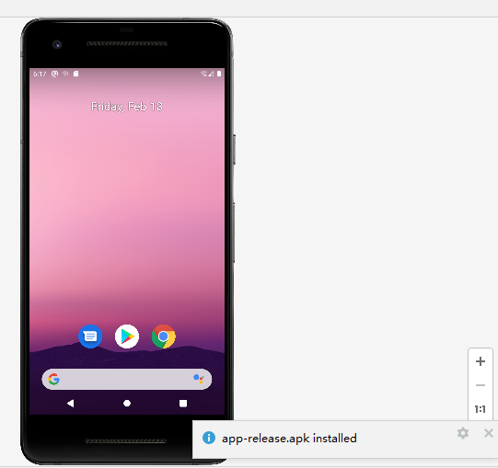
ReactNative热更新
安卓模拟器中无法生效：

Slide 49
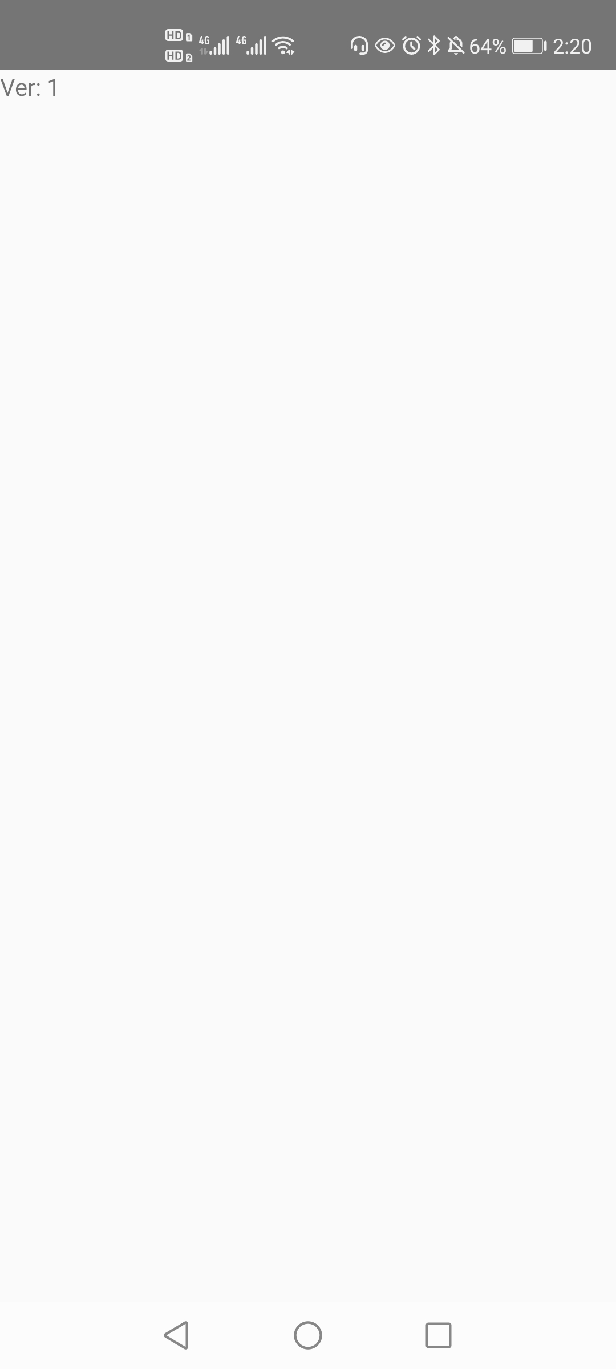
ReactNative热更新
安装后点开手机内容观察效果
安装成功

Slide 50
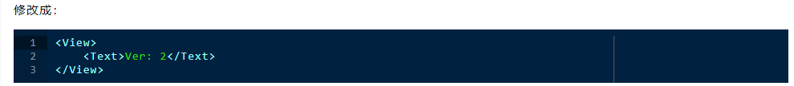
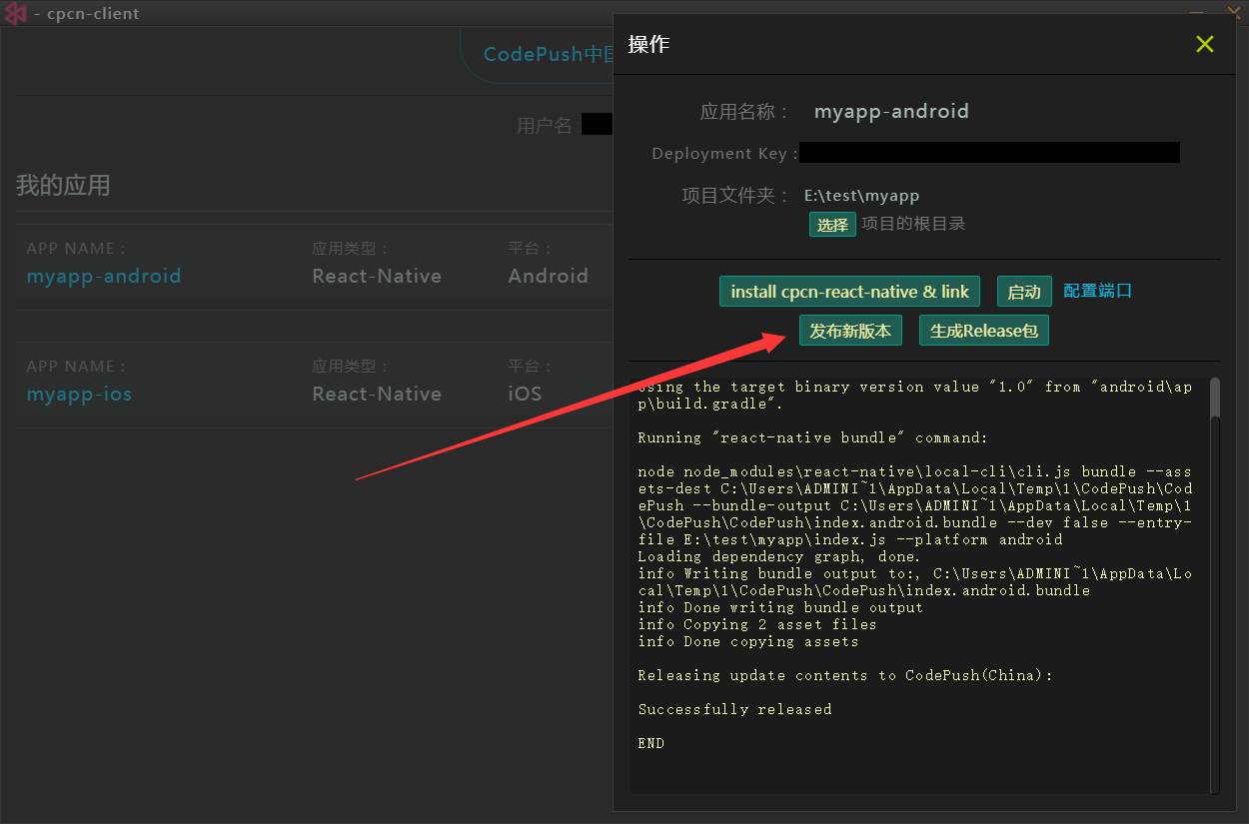
ReactNative热更新
修改App.js中的内容
点击发布新版本

Slide 51
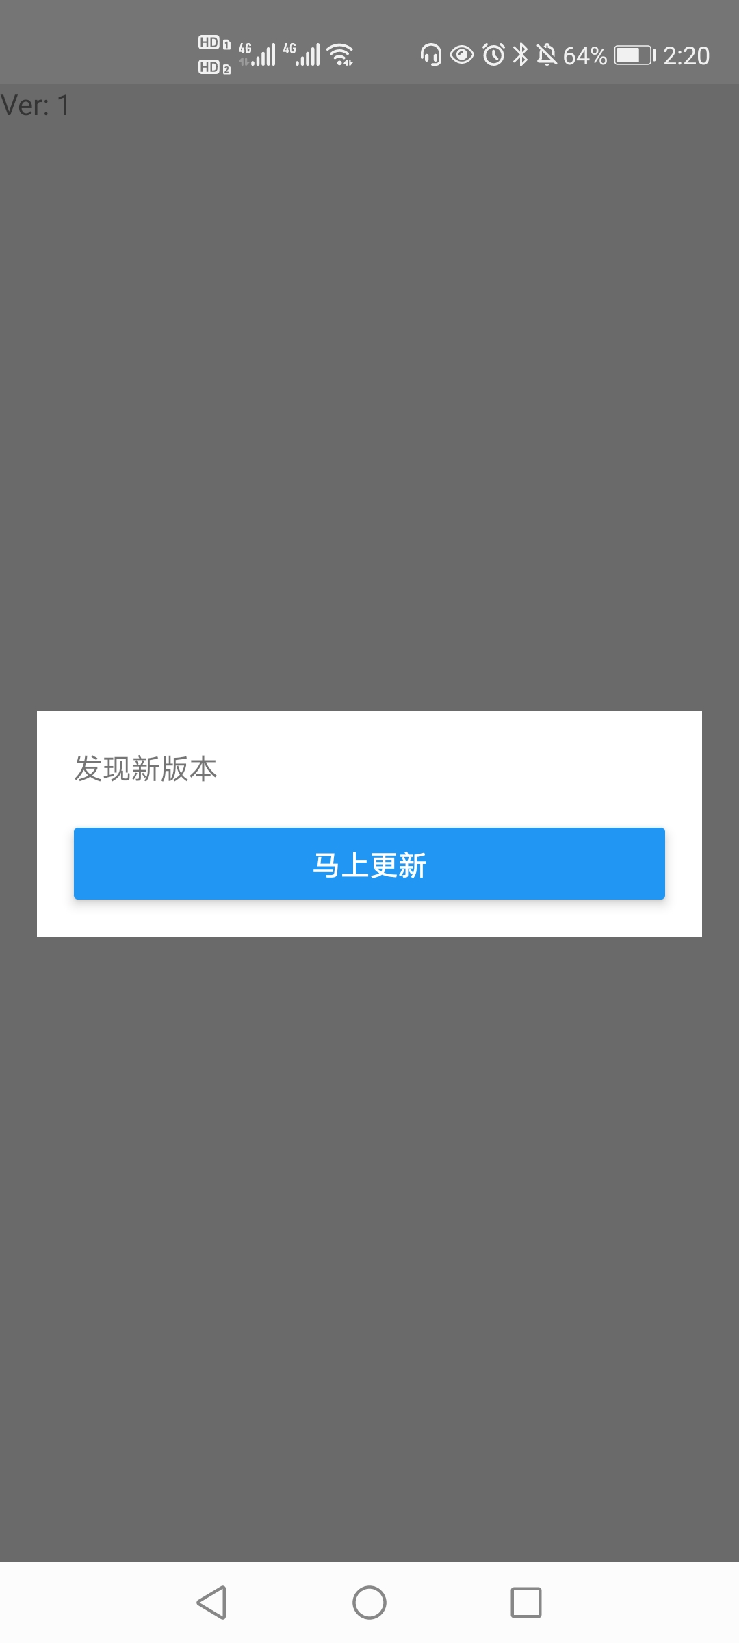

ReactNative热更新
观察手机上的效果：
codepush配置成功

Slide 52
ReactNative热更新
将原先项目回退至没有任何版本签名时期的版本
git reset --hard [版本号]
重启电脑后新建虚拟机
再进行配置codepush的操作，发现还是不行，发生闪退
还是不行~~~

Slide 53
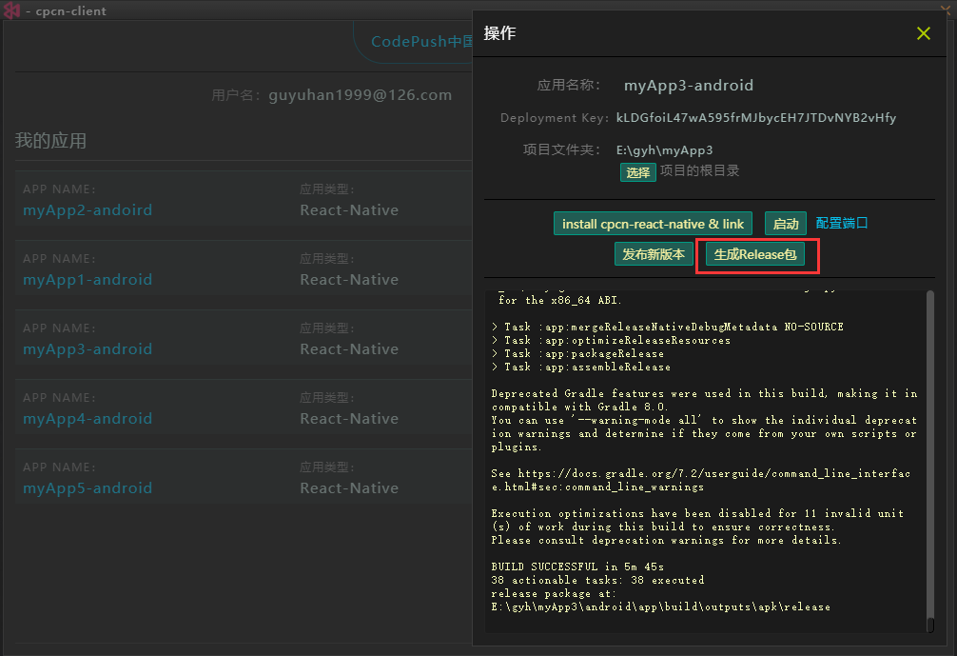
cpcn-client后续测试
直接点击即可打包成APK文件
下载至手机中可直接运行
此处省去繁琐的打包过程
在开发和生产环境中极力推荐
但是由于该方法从未提及类似密钥、密钥库的概念，因而不知道对上线值安卓市场是否有影响
由此可见原来项目可能是有什么bug，直接用这个方法吧，虚拟机都不要了

Slide 54
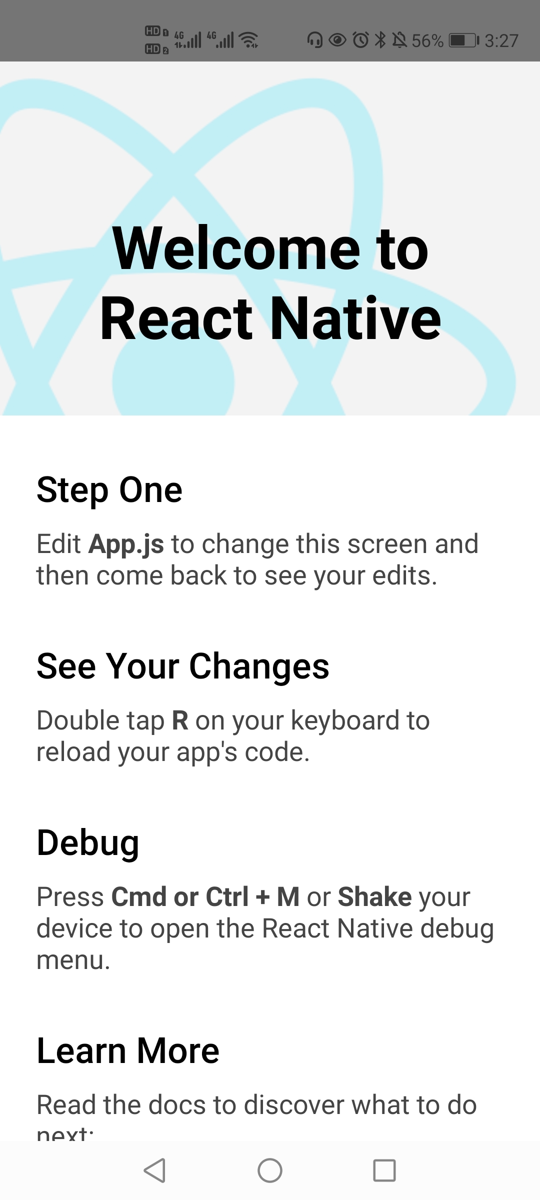
cpcn-client后续测试
真机上的效果图
一个全新的ReactNative项目，打包非常成功，甚至不知道Android Studio有啥用，可能就需要个Andoird SDK就行了

Slide 55
数字签名
关于数字签名，在Android开发者官网上查看（上不去就科技）
https://developer.android.com/tools/publishing/app-signing.html
貌似每个能在手机上运行的APP应该已经签名好了

Slide 56
关于codepush后续
中文官网真的是一言难尽
下方为真·官网位置
codepush已被移植到app centre
https://docs.microsoft.com/zh-cn/appcenter/distribution/codepush/
请仔细阅读官方文档完成热更新配置，简易的配置如上文即可，增加代码后，选择原有的发布方式（客户端点一点签名啥的都不知道）进行APP的发布

